Slide 1
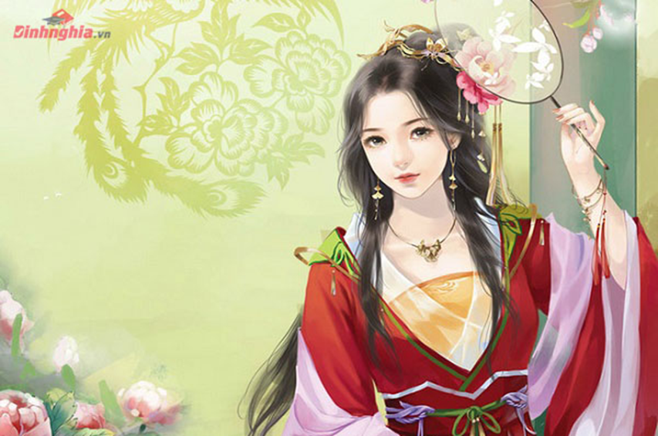
Đề 1: Cảm nhận của em về nhan sắc và tài năng của Thúy Kiều trong đoạn thơ sau:
Kiều càng sắc sảo mặn mà, So bề tài sắc lại là phần hơn. Làn thu thủy nét xuân sơn, Hoa ghen thua thắm liễu hờn kém xanh. Một hai nghiêng nước nghiêng thành, Sắc đành đòi một tài đành họa hai. Thông minh vốn sẵn tính trời, Pha nghề thi họa đủ mùi ca ngâm. Cung thương làu bậc ngũ âm, Nghề riêng ăn đứt hồ cầm một trương. Khúc nhà tay lựa nên chương Một thiên Bạc mệnh lại càng não nhân.

Slide 2
Nguyễn Du - đại thi hào dân tộc, danh nhân văn hóa thế giới - đã để lại cho đời một tác phẩm bất hủ. Đó là “Đoạn trường tân thanh” hay còn gọi là “Truyện Kiều”. “Truyện Kiều” gây ấn tượng với người đọc không chỉ bởi giá trị nhân văn cao cả, giá trị hiện thực độc đáo mà còn bởi nghệ thuật tả người đã đạt đến trình độ đỉnh cao. Nói đến nghệ thuật tả người trong “Truyện Kiều” ta không thể không nhắc đến đoạn trích “Chị em thúy Kiều” và đặc biệt nhất là 12 câu thơ miêu tả tài và sắc của nàng.
Mở bài: Giới thiệu tác giả, tác phẩm, đoạn trích, 12 câu thơ

Slide 3
Đoạn trích “Chị em Thúy Kiều” gồm 24 câu thơ lục bát, nằm ở phần 1 “Gặp gỡ và đính ước” của tác phẩm “Truyện Kiều”. Trong đoạn trích này, Nguyễn Du tập trung miêu tả vẻ đẹp của chị em thúy Kiều để từ đó ca ngợi vẻ đẹp, đức hạnh và tài năng của những những người phụ nữ trong xã hội phong kiến.
1. Khái quát về đoạn trích: Số câu trong đoạn trích, thuộc phần nào của tác phẩm? Nội dung chính là gì?

Slide 4
2. Cảm nhận về nhan sắc và tài năng của Thúy Kiều
Ở phần đầu của đoạn trích, Nguyễn Du đã rất thành công khi sử dụng bút pháp ước lệ tượng trưng để giới thiệu khái quát về hai chị em Thúy Kiều đồng thời miêu tả Thúy vân rất chi tiết cụ thể. Thông qua những câu thơ ấy, ta nhận ra ở hai nàng là cốt cách thanh tao, cao quý và một tâm hồn trắng trong tinh sạch. Và đến 12 câu thơ tiếp, tác giả dành hết tài năng, tình cảm và tâm huyết của mình để miêu tả Thúy Kiều
2.1. Khái quát nội dung và nghệ thuật ở 8 câu đầu

Slide 5
Sau những câu thơ miêu tả Thúy Vân, tác giả tập trung miêu tả Thúy Kiều với 12 câu thơ lục bát. Chỉ nhìn vào số lượng câu thơ miêu tả Kiều, ta có thể thấy ND đã dành cho nhân vật này một sự ưu ái đặc biệt. Nếu như tả Thúy Vân tác giả mượn cụm từ “trang trọng khác vời” thì khi tả Kiều, Nguyễn Du viết:
“Kiều càng sắc sảo mặn mà
So bề tài sắc lại là phần hơn”
+ Ở đây tác giả đã sử dụng thủ pháp đòn bẩy để miêu tả Thúy Kiều. thông qua thủ pháp nghệ thuật ấy, Nguyễn Du muốn khẳng định Vân đã đẹp Kiều còn đẹp hơn đồng thời miêu tả như thế cũng là để vẻ đẹp của Thúy Vân không bị lu mờ trước vẻ đẹp của Thúy Kiều. Điểm này Nguyễn Du thật tinh tế.
+ Thúy Kiều mang vẻ đẹp “mặn mà, sắc sảo” tức là ở nàng vừa có cả sự đằm thắm dịu dàng, vừa có cả sự tinh anh về trí tuệ. Vẻ đẹp ấy được Nguyễn Du miêu tả ở cả hai phương diện là tài và sắc.
2.2. Cảm nhận 12 câu tả Kiều
- Thủ pháp đòn bẩy

Slide 6
“Làn thu thủy nét xuân sơn
Hoag hen thua thắm liễu hờn kém xanh
Một hai nghiêng ngước nghiêng thành”
+ Nếu như tả Thúy Vân, Nguyễn Du miêu tả rất chi tiết cụ thể, từ khuôn mặt đến đôi lông mày, từ giọng nói, nụ cười đến làn da, mái tóc thì khi tả Kiều tác giả chỉ tập trung miêu tả đôi mắt. Có lẽ bởi đôi mắt là cửa sổ của tâm hồn, nhìn vào đôi mắt, người ta có thể đoán biết được tâm tư, tình cảm.
+ Tả đôi mắt của Kiều, nhà thơ một lần nữa sử dụng bút pháp ước lệ tượng trưng (làn thu thủy nét xuân sơn). Để rồi qua bút pháp nghệ thuật ấy, ta nhận ra nàng có một đôi mắt trong như làn nước mùa thu, đẹp như dáng núi mùa xuân - một đôi mắt biết nói, biết cười, biết yêu thương hờn giận, đôi mắt chứa đựng cả tình đời, tình người mênh mông. Đôi mắt ấy đã khiến cho bao đấng nam nhi phải mê say đắm đuối.
* Nhan sắc của Thúy Kiều được tác giả miêu tả ở 3 câu thơ lục bát:

Slide 7
+ Kiều đẹp đến mức hoa phải ghen vì thua sắc thắm, liễu phải hờn vì kém sắc xanh. Phép nhân hóa có tính chất cường điệu “hoa ghen thua thắm liễu hờn kém xanh” như một lời khẳng định vẻ đẹp của Thúy Kiều đã vượt hơn hẳn vẻ đẹp của thiên nhiên, khiến cho thiên nhiên phải ghen hờn, đố kị. Không cần nói nhan sắc của Kiều ra sao, chỉ cần nói hoa còn phải ghen, liễu còn phải hờn với nhan sắc của Kiều thì tưởng như với nhan sắc ấy, không lời nào có thể diễn tả nổi nữa. Tuy nhiên, nếu đọc kĩ lại từng câu, từng lời, ta sẽ thấy dường như trong vẻ đẹp của Kiều đã ẩn chứa những mầm tai hoạ. Một tương lai không bình lặng, một cuộc đời đầy thử thách có lẽ đã đang đón đợi nàng.
Phép nhân hóa có tính chất cường điệu → ngầm dự báo về cuộc đời song gió

Slide 8
+ Vẫn miêu tả Thúy Kiều, Nguyễn Du còn sử dụng nghệ thuật Việt hóa điển tích. Người Trung Quốc có điển tích “khuynh quốc khuynh thành” để nói về những cô gái đẹp. Điển tích ấy làm ta nhớ đến vẻ đẹp của Tây Thi đã làm cho vua Ngô Phù Sai vì đắm say mà quên việc nước hay vẻ đẹp của Điêu thuyền khiến cho Lữ Bố và Đổng Trác vì mê mẩn mà quên việc binh. Dùng điển tích ấy để miêu tả vẻ đẹp của Thúy Kiều là ND muốn khẳng định vẻ đẹp của nàng cũng chẳng thua kém gì các mĩ nhân thủa trước. Nó cũng có thể khiến cho “nghiêng nước nghiêng thành”.
Nghệ thuật Việt hóa điển tích.

Slide 9
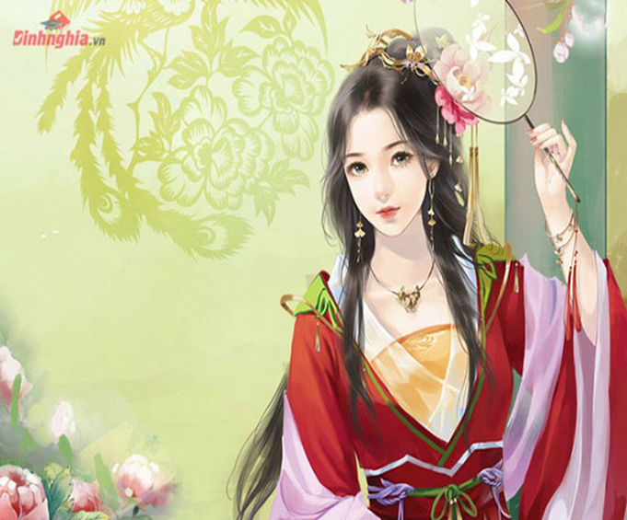
=> Như vậy chỉ với một vài câu thơ lục bát, bằng bút pháp ước lệ tượng trưng, biện pháp tu từ nhân hóa, nghệ thuật đòn bẩy và các từ ngữ chọn lọc, Nguyễn Du đã vẽ ra trước mắt người đọc bức chân dung của một tuyệt thế giai nhân. Thúy Kiều mang vẻ đẹp mà có lẽ trên thế gian này không ai có thể sánh được.

Slide 10
* Tuy nhiên, người thiếu nữ ấy không chỉ có nhan sắc mà tài năng cũng xuất chúng hơn người. Tài năng ấy được Nguyễn Du diễn tả ở bảy câu thơ tiếp:
“Thông minh vốn sẵn tính trời
....Một thiên "bạc mệnh" lại càng não nhân”
+ Theo Nguyễn Du miêu tả thì sự thông minh của Thúy Kiều là do trời phú. Và có lẽ vì thế mà nàng rất đa tài. Kiều am hiểu rất nhiều các bộ môn nghệ thuật. Từ cầm, kì, thi họa, tài năng nào của nàng cũng đạt đến trình độ đỉnh cao, xuất chúng. Các từ “đủ mùi, làu, ăn đứt” đã chứng minh cho điều đó. Thế nên Nguyễn Du mới khẳng định về nàng là “Sắc đành đòi một, tài đành họa hai” (tức là về nhan sắc thì trên thế gian này không ai có thể sánh kịp nàng còn tài năng thì họa chăng may ra mới có một người vượt qua).
Sự thông minh của Thúy Kiều là do trời phú

Slide 11
+ Và trong tất cả các bộ môn nghệ thuật, Thúy Kiều giỏi nhất là đánh đàn. Tiếng đàn của nàng từng được Nguyễn Du ca ngợi:
“Trong như tiếng hạc bay qua
Đục như tiếng suối mới sa nửa vời
Tiếng khoan như gió thoảng ngoài
Tiếng mau sầm sập như trời đổ mưa”
+ Chỉ với vài phép so sánh, Nguyễn Du đã cho người đọc thấy được tài năng xuất chúng của Thúy Kiều. Tiếng đàn của nàng mang nhiều cung bậc cảm xúc khác nhau, lúc trầm lúc bổng, lục nhặt lúc khoan. Tiếng đàn ấy dường như mang cả nỗi lòng, tâm tư của nàng. Hơn nữa nàng còn biết tự sáng tác nhạc. “Thiên Bạc mệnh” do nàng sáng tác đã khiến cho người nghe ai nấy đều cảm thấy đau xót, não nề, và nó cũng là minh chứng cho một trái tim đa sầu đa cảm.
Tiếng đàn của nàng mang nhiều cung bậc cảm xúc khác nhau,

Slide 12
ND đã thực sự rất thành công khi miêu tả Thúy Kiều trong đoạn thơ này. Không cầu kì, không kĩ lưỡng, chỉ với một vài thủ pháp nghệ thuật, Nguyễn Du đã cho ta thấy được Thúy Kiều là một người con gái tài sắc vẹn toàn. Nhưng theo thuyết “Hồng nhan bạc phận, tài mệnh tương đố” thì cuộc đời nàng hẳn sẽ khó tránh khỏi những tai ương, nghiệt ngã. Và đằng sau bức chân dung tuyệt sắc ấy, ta không khó để cảm nhận được một sự trân trọng đặc biệt của nhà thơ dành cho Thúy Kiều nói riêng và nói chung là dành cho những người phụ nữ trong xã hội phong kiến.
3. Đánh giá nghệ thuật và nội dung

Slide 13
Có thể nói rằng “Chị em Thúy Kiều” là một trong những đoạn trích thành công nhất về nghệ thuật tả người trong “Truyện Kiều”. Đoạn trích này nhất là 12 câu thơ miêu tả Thúy Kiều đã khơi gợi trong ta không ít những tình cảm đẹp. Có khiến ta càng thêm cảm phục trước tài năng thơ của tác giả Nguyễn Du, khiến ta càng thêm yêu mến, trân trọng những người phụ nữ trong xã hội phong kiến. Tác phẩm ấy đã đem đến cho chúng ta những bài học vô dùng sâu sắc. Đó là bài học về lẽ công bằng, bài học về tình người trong xã hội. Và phải chăng chính vì thế mà sau bao thăng trầm của lịch sử “Truyện Kiều” vẫn là tác phẩm bất hủ của văn học Việt Nam.
C. Kết bài
- Đánh giá chung về đoạn thơ
- Đoạn thơ khơi gợi trong em những tình cảm? Em học được bài học gì?

Slide 14
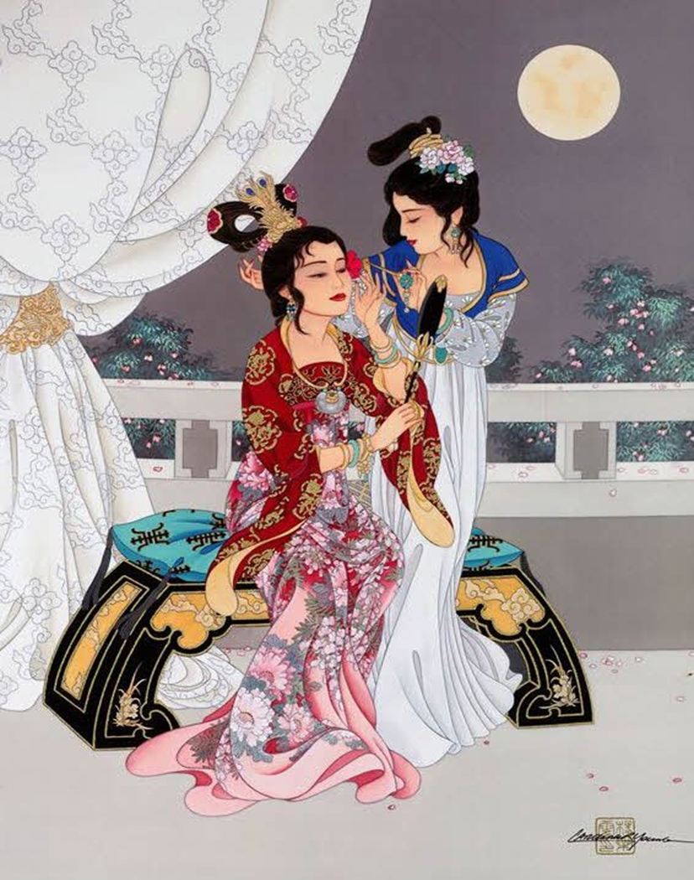
Đề 2. Cảm nhận về vẻ đẹp nhan sắc của hai chị em Thúy Kiều trong đoạn trích “Chị em Thúy Kiều”

Slide 15
Nguyễn Du - đại thi hào dân tộc, danh nhân văn hóa thế giới đã để lại cho đời một tác phẩm bất hủ. Đó là “Đoạn trường tân thanh” hay còn gọi là “Truyện Kiều”. “Truyện Kiều” gây ấn tượng với người đọc không chỉ bởi giá trị nhân văn cao cả, giá trị hiện thực độc đáo mà còn bởi nghệ thuật tả người đã đạt đến trình độ đỉnh cao. Nói đến nghệ thuật tả người trong “Truyện Kiều” ta không thể không nhắc đến đoạn trích “Chị em thúy Kiều”. Đoạn trích đã giúp người đọc cảm nhận được một cách rõ nét vẻ đẹp nhan sắc của hai chị em Thúy Kiều.
Mở bài: Giới thiệu tác giả, tác phẩm, đoạn trích.

Slide 16
Đoạn trích “Chị em Thúy Kiều” gồm 24 câu thơ lục bát, nằm ở phần 1 “Gặp gỡ và đính ước” của tác phẩm “Truyện Kiều”. Trong đoạn trích này, Nguyễn Du tập trung miêu tả vẻ đẹp của chị em thúy Kiều để từ đó ca ngợi vẻ đẹp, đức hạnh và tài năng của những những người phụ nữ trong xã hội phong kiến.
1. Khái quát về đoạn trích

Slide 17
2. Vẻ đẹp nhan sắc của hai chị em Thúy Kiều
- Mở đầu đoạn trích, ND đã giới thiệu khái quát về hai chị em Thúy Kiều qua 4 câu thơ lục bát. Và chỉ với bốn câu thơ, tác giả đã làm nổi bật được tên gọi, vai vế và cả vẻ đẹp của Thúy vân và Thúy Kiều
“Đầu lòng hai ả tố nga
Thúy Kiều là chị em là Thúy vân
Mai cốt cách tuyết inh thần
Mỗi người một vẻ mười phân vẹn mười”
2.1. Họ mang vẻ đẹp “mười phân vẹn mười”

Slide 18
2. Vẻ đẹp nhan sắc của hai chị em Thúy Kiều
+ Đọc lời thơ, ta dễ dàng nhận ra tác giả đã sử dụng kết hợp giữa ngôn ngữ bình dân và ngôn ngữ bác học. Nếu như “ả” là từ ngữ mà người dân lao động thường dùng để chỉ những người con gái thì “tố nga” lại là một từ Hán Việt. “Tố nga”có nghĩa là người con gái đẹp. Việc sử dụng từ HV kết hợp với ngôn ngữ bình dân làm cho tác phẩm trở nên gần gũi nhưng cũng vô cùng trang trọng. Và dường như cách dùng từ ngữ ấy cũng làm nên nét trang trọng cho hai nhân vật trong đoạn trích này.
2.1. Họ mang vẻ đẹp “mười phân vẹn mười”

Slide 19
- Miêu tả hai nhân vật Thúy Vân và Thúy Kiều, tác giả đã sử dụng bút pháp ước lệ tượng trưng và bút pháp lí tưởng hóa nhân vật:
“Mai cốt cách tuyết tinh thần
Mỗi người một vẻ mười phân vẹn mười” + Xưa nay người ta tường mượn hình ảnh của liễu để miêu tả vẻ đẹp của những người con gái nhưng Nguyễn Du lại mượn nhành mai bởi cây mai mộc mạc, giản dị nhưng rất đỗi thanh tao nhưng lại tràn đầy sức sống. Nguyễn Du còn mượn tuyết để miêu tả tâm hồn của họ. Thử hỏi trên đời này còn thứ gì trắng trong, tinh sạch hơn tuyết? Hẳn là hai nhân vật của chúng ta phải có cốt cách yểu điệu, thanh tao lắm, có tâm hồn trong sáng tinh sạch lắm mới được ND miêu tả như vậy.
Bút pháp ước lệ tượng trưng và bút pháp lí tưởng hóa nhân vật

Slide 20
+ Nhưng cái hay của Nguyễn Du khi miêu tả hai nhân vật này là ông đã giúp người đọc thấy được ở họ mỗi người mang một vẻ đẹp riêng nhưng cả hai đều “mười phân vẹn mười” tức là họ đẹp một cách toàn diện. Đó ko chỉ là vẻ đẹp của hình thức bên ngoài mà còn là một tâm hồn đẹp.
mỗi người mang một vẻ đẹp riêng nhưng cả hai đều “mười phân vẹn mười”

Slide 21
Nếu như ở 4 câu thơ đầu tác giả giới thiệu chung về hai nhân vật thì ở 4 câu thơ tiếp theo, Nguyễn Du lại tập trung ngòi bút, tình cảm và tài năng của mình để miêu tả nhân vật T Vân:
“Vân xem trang trọng khác vời
….Mây thua nước tóc tuyết nhường màu da”
Miêu tả Thúy Vân, tác giả miêu tả từ khái quát đến cụ thể, ông chỉ “xem” tức là chỉ quan sát để miêu tả ngoại hình. Tả vân, tác giả khằng định “ Vân xem trang trọng khác vời”. “Trang trọng” ở đây có nghĩa là quý phái, đoan trang, lịch sự. Vậy điều gì đã làm nên nét trang trọng đó? Phải chăng đó chính là một khuôn mặt trong đầy, sáng đẹp như trăng rằm, một đôi lông mày cong cong đậm nét, một nụ cười tươi như hoa, một giọng nói trong như ngọc.Tất cả những điều đó, thông qua bút pháp ước lệ tượng trưng đã làm nên nét quý phái, trang trọng của Thúy Vân.
2.2. Thúy Vân mang vẻ đẹp đoan trang, quý phái, tươi tắn, phúc hậu.

Slide 22
+ Cùng với bút pháp ước lệ tượng trưng, miêu tả Thúy Vân, Nguyễn Du còn sử dụng biện pháp tu từ nhân hóa thông qua một ý thơ có tính chất phóng đại:
“Mây thua nước tóc tuyết nhường màu da”
+ “Thua, nhường” là chấp nhận chịu kém hơn và trong đó có cả sự cảm phục. Mái tóc của Vân mượt mà, bồng bềnh đẹp hơn những làn mây, làn da của nàng đến tuyết cũng không thể sánh được. Lời thơ như muốn nhấn mạnh rằng vẻ đẹp của Thúy Vân còn vượt lên cái đẹp vốn rất tuyệt vời của Thiên nhiên, làm cho thiên nhiên phải thán phục. Và cũng thông qua cách miêu tả ấy, Nguyễn Du đã phần nào dự báo được về tương lai của nàng. Cuộc đời nàng hẳn sẽ được bình yên và hạnh phúc.
vẻ đẹp của Thúy Vân còn vượt lên cái đẹp vốn rất tuyệt vời của Thiên nhiên, làm cho thiên nhiên phải thán phục

Slide 23
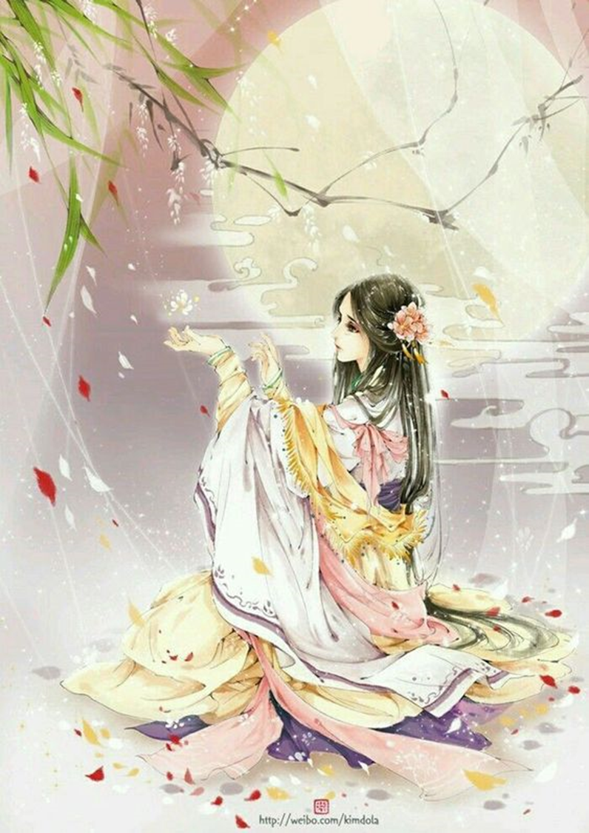
=> Như vậy chỉ với 4 câu thơ lục bát, Nguyễn Du đã vẽ lên bức chân dung của một trang tuyệt sắc. Thúy vân hiện lên với vẻ đẹp phúc hậu, quý phái, tươi tắn, đoan trang, phúc hậu và tràn đầy sức sống. Và cũng qua những câu thơ này, Nguyễn Du đã phần nào dự báo được một cuộc đời bình yên, tốt đẹp sẽ đón đợi nàng phía trước.

Slide 24
- Sau những câu thơ miêu tả Thúy Vân, tác giả tập trung miêu tả Thúy Kiều với 12 câu thơ lục bát. Chỉ nhìn vào số lượng câu thơ miêu tả Kiều, ta có thể thấy ND đã dành cho nhân vật này mốt sự ưu ái đặc biệt. Nếu như tả Thúy Vân tác giả mược cụm từ “trang trọng khác vời” thì khi tả Kiều, Nguyễn Du viết:
“Kiều càng sắc sảo mặn mà
So bề tài sắc lại là phần hơn”
+ Ở đây tác giả đã sử dụng thủ pháp đòn bẩy để miêu tả Thúy Kiều. thông qua thủ pháp nghệ thuật ấy, Nguyễn Du muốn khẳng định Vân đã đẹp Kiều còn đẹp hơn đồng thời cũng để vẻ đẹp của Thúy Vân không bị lu mờ trước vẻ đẹp của Thúy Kiều.
2.3. Nhan sắc của Thúy Kiều

Slide 25
+ Thúy Kiều mang vẻ đẹp “mặn mà, sắc sảo” tức là ở nàng vừa có cả sự đằm thắm dịu dàng, vừa có cả sự tinh anh về trí tuệ. Vẻ đẹp ấy được Nguyễn Du miêu tả ở cả hai phương diện là tài và sắc. Nhan sắc của Thúy Kiều được TG miêu tả ở 3 câu thơ lục bát:
“Làn thu thủy nét xuân sơn
Hoa ghen thua thắm liễu hờn kém xanh
Một hai nghiêng ngước nghiêng thành”
+ Nếu như tả Thúy Vân, Nguyễn Du miêu tả rất chi tiết cụ thể, từ khuôn mặt đến đôi lông mày, từ giọng nói, nụ cười đến làn da, mái tóc thì khi tả Kiều tác giả chỉ tập trung miêu tả đôi mắt. Có lẽ bởi đôi mắt là cửa sổ của tâm hồn, nhìn vào đôi mắt, người ta có thể đoán biết được tâm tư, tình cảm.
vẻ đẹp “mặn mà, sắc sảo”
tinh anh về trí tuệ

Slide 26
+ Tả đôi mắt của Kiều, nhà thơ một lần nữa sử dụng bút pháp ước lệ tượng trưng (làn thu thủy nét xuân sơn). Để rồi qua bút pháp nghệ thuật ấy, ta nhận ra nàng có một đôi mắt trong như làn nước mùa thu, đẹp như dáng núi mùa xuân- một đôi mắt biết nói, biết cười, biết yêu thương hờn giận, đôi mắt chứa đựng cả tình đời, tình người mênh mông. Đôi mắt ấy đã khiến cho bao đấng nam nhi phải mê say đắm đuối.
bút pháp ước lệ tượng trưng

Slide 27
+ Vẻ đẹp của Kiều còn khiến cho hoa phải ghen vì thua sắc thắm, liễu phải hờn vì kém sắc xanh. Phép nhân hóa có tính chất cường điệu “hoa ghen thua thắm liễu hờn kém xanh” như một lời khẳng định vẻ đẹp của Thúy Kiều đã vượt hơn hẳn vẻ đẹp của thiên nhiên, khiến cho thiên nhiên phải ghen hờn, đố kị. Không cần nói nhan sắc của Kiều ra sao, chỉ cần nói hoa còn phải ghen, liễu còn phải hờn với nhan sắc của Kiều thì tưởng như với nhan sắc ấy, không lời nào có thể diễn tả nổi nữa. Tuy nhiên, nếu đọc kĩ lại từng câu, từng lời, ta sẽ thấy dường như trong vẻ đẹp của Kiều đã ẩn chứa những mầm tai hoạ. Một tương lai không bình lặng, một cuộc đời đầy thử thách có lẽ đã đang đón đợi nàng.
Phép nhân hóa có tính chất cường điệu như một lời khẳng định vẻ đẹp của Thúy Kiều đã vượt hơn hẳn vẻ đẹp của thiên nhiên, khiến cho thiên nhiên phải ghen hờn, đố kị.

Slide 28
+ Vẫn miêu tả Thúy Kiều, Nguyễn Du còn sử dụng nghệ thuật Việt hóa điển tích. Người Trung Quốc có điển tích “khuynh quốc khuynh thành” để nói về những cô gái đẹp. Điển tích ấy làm ta nhớ đến vẻ đẹp của Tây Thi đã làm cho vua Ngô Phù Sai vì đắm say mà quên việc nước hay vẻ đẹp của Điêu thuyền khiến cho Lữ Bố và Đổng Trác vì mê mẩn mà quên việc binh. Dùng điển tích ấy để miêu tả vẻ đẹp của Thúy Kiều là ND muốn khẳng định vẻ đẹp của nàng cũng chẳng thua kém gì các mĩ nhân thủa trước. Nó cũng có thể khiến cho “thành nghiêng, nước đổ.
Dùng điển tích để miêu tả vẻ đẹp

Slide 29
Như vậy, với bút pháp ước lệ tượng trưng, lí tưởng hóa nhân vật, biện pháp tu từ nhân hóa và các từ ngữ chọn lọc, đoạn trích “Chị em Thúy Kiều” đã giúp người đọc cảm nhận được một cách đầy đủ và trọn vẹn vẻ đẹp của hai chị em Thúy Vân và Thúy Kiều. Thông qua hai bức chân dung tuyệt sắc ấy, ta nhận ra tình cảm yêu mến, sự trân trọng của Nguyễn Du dành cho 2 nàng và cũng là cho những người phụ nữ trong xã hội phong kiến.
3. Đánh giá
bút pháp ước lệ tượng trưng, lí tưởng hóa nhân vật, biện pháp tu từ nhân hóa và các từ ngữ chọn lọc

Slide 30
Có thể nói rằng “Chị em Thúy Kiều” là đoạn trích đặc sắc nhất trong “Truyện Kiều”. Đoạn trích đã khơi gợi trong ta không tít những tình cảm đẹp. Nó khiến ta thêm cảm phục trước tài năng trong nghệ thuật miêu tả của Nguyễn Du, khiến ta thêm yêu mến, trân trọng hơn những người phụ nữ trong xã hội phong kiến đương thời và cả những người phụ nữ trong xã hội hiện đại. Phải chăng chính vì thế mà sau bao thăng trầm của lịch sử,”Truyện Kiều” của Nguyễn Du vẫn còn mãi trong lòng bạn đọc
C. Kết bài
- Đánh giá chung về đoạn thơ
- Đoạn thơ khơi gợi trong em những tình cảm? Em học được bài học gì?

